Slide 1
ЕГЭ byte

Slide 2
Проблема
Отсутствие хороших бесплатных приложений для подготовки к ЕГЭ по информатике и вычислительной технике.

Slide 3
Цель
Сделать макет-прототип приложения для платформы Android, на основе которого можно будет создать полноценный продукт, который позволит бесплатно полностью подготовиться к ЕГЭ по информатике и вычислительной технике.

Slide 4
Задачи
Разработать концепцию приложения
Продумать механику монетизации приложения
Подготовить теорию и практику по заданиям
Создать рабочий макет приложения в Adobe XD
Получить обратную связь после взаимодействия с макетом
Внести необходимые правки

Slide 5
Роли
Степан Черепанов
Дмитрий Вахрушев
Теория по заданиям
Концепция приложения
Отчёт
Диздок
Макет
Концепция дизайна
Артём Шориков
Клим Пахатнов
Теория по заданиям
Маскот (в разработке)
Теория по заданиям
Презентация
Макет

Slide 6
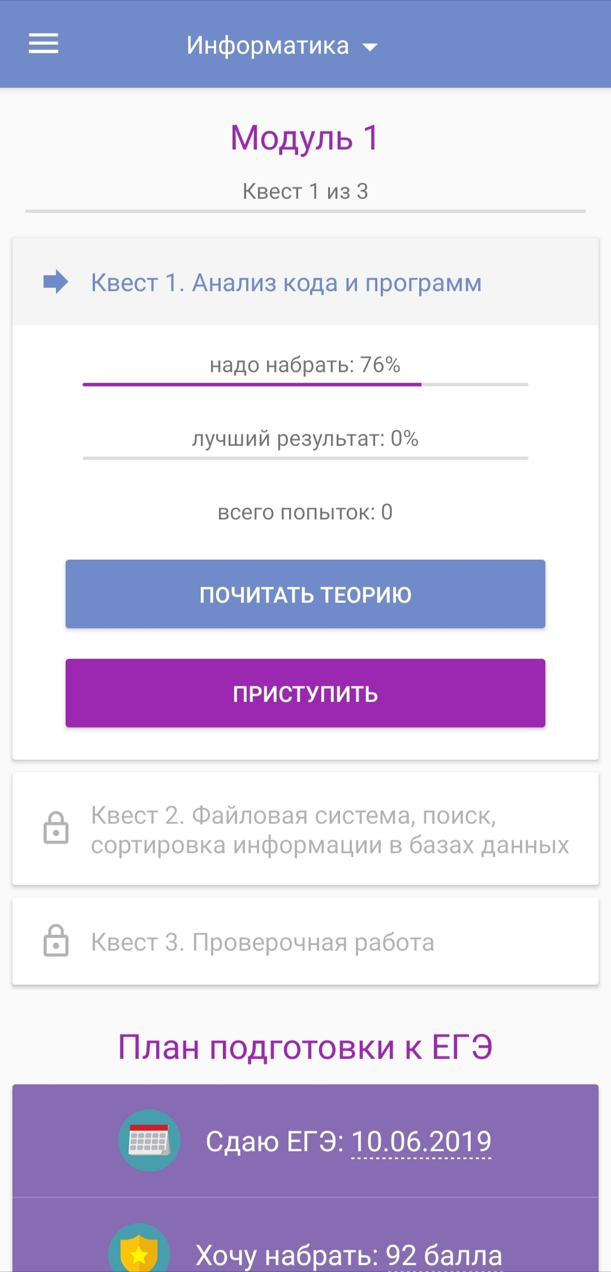
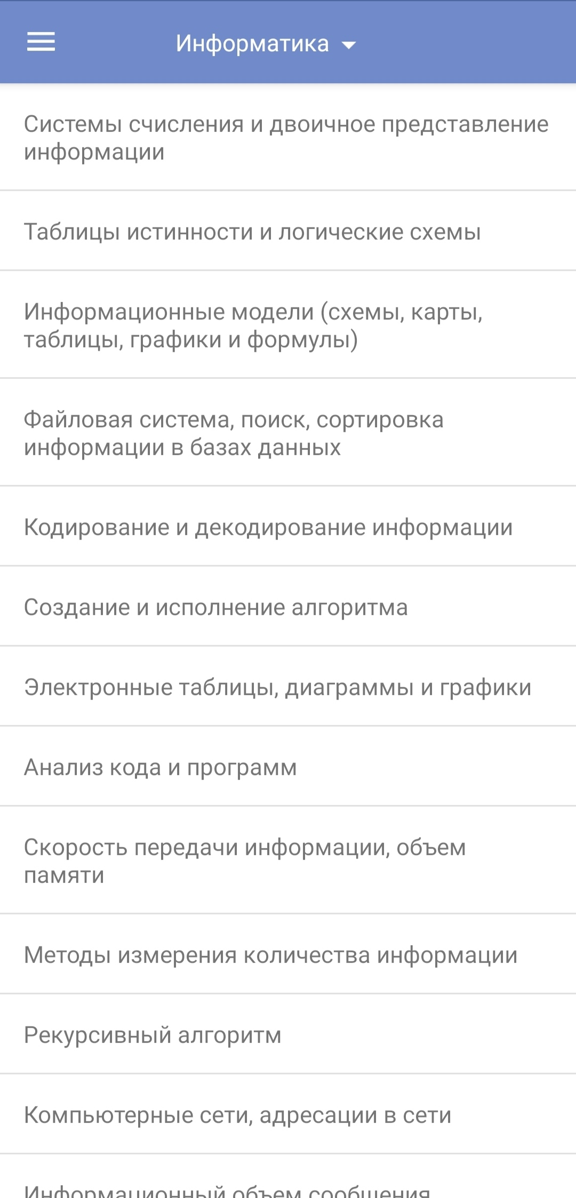
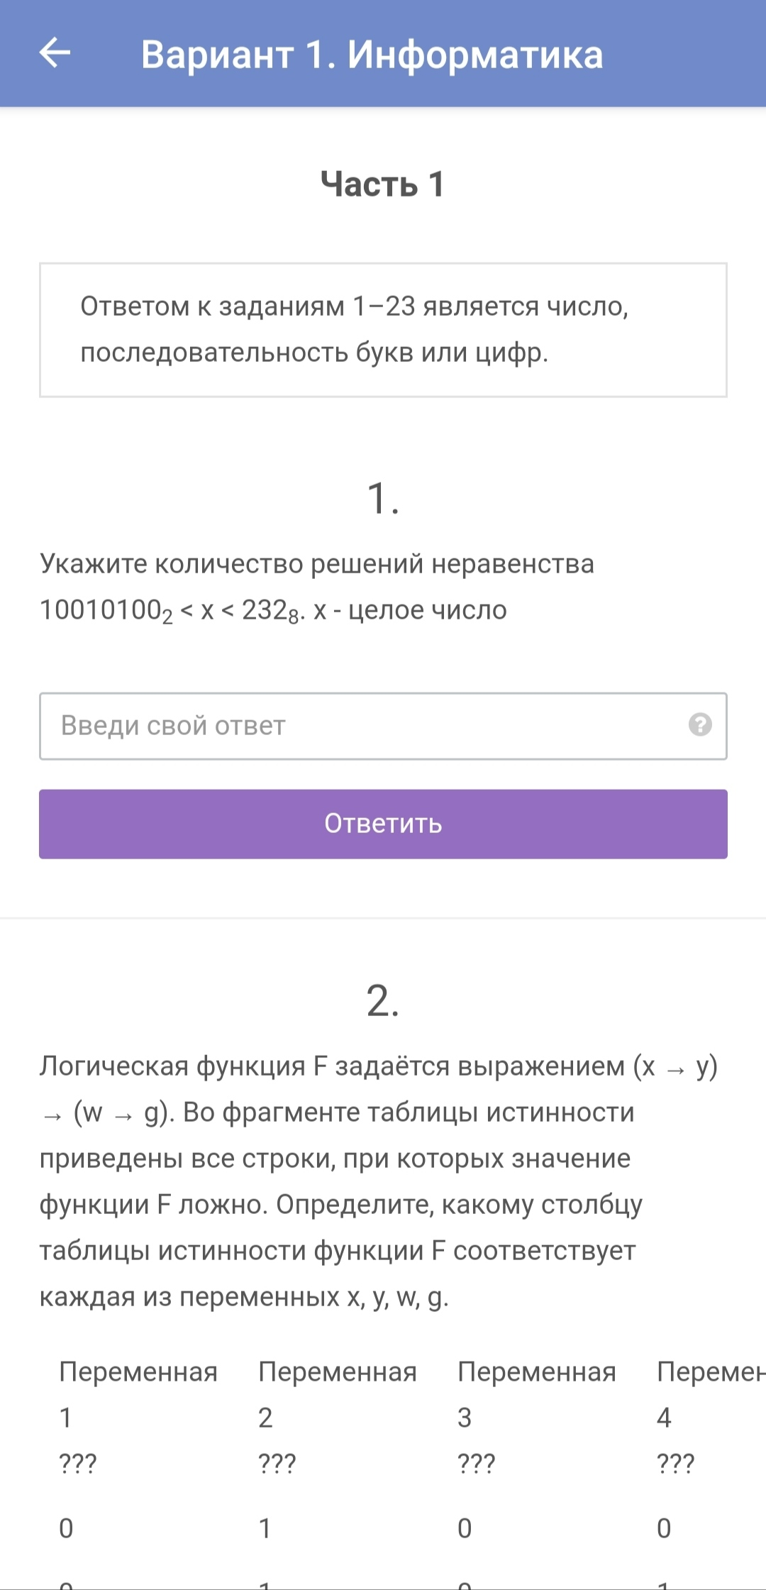
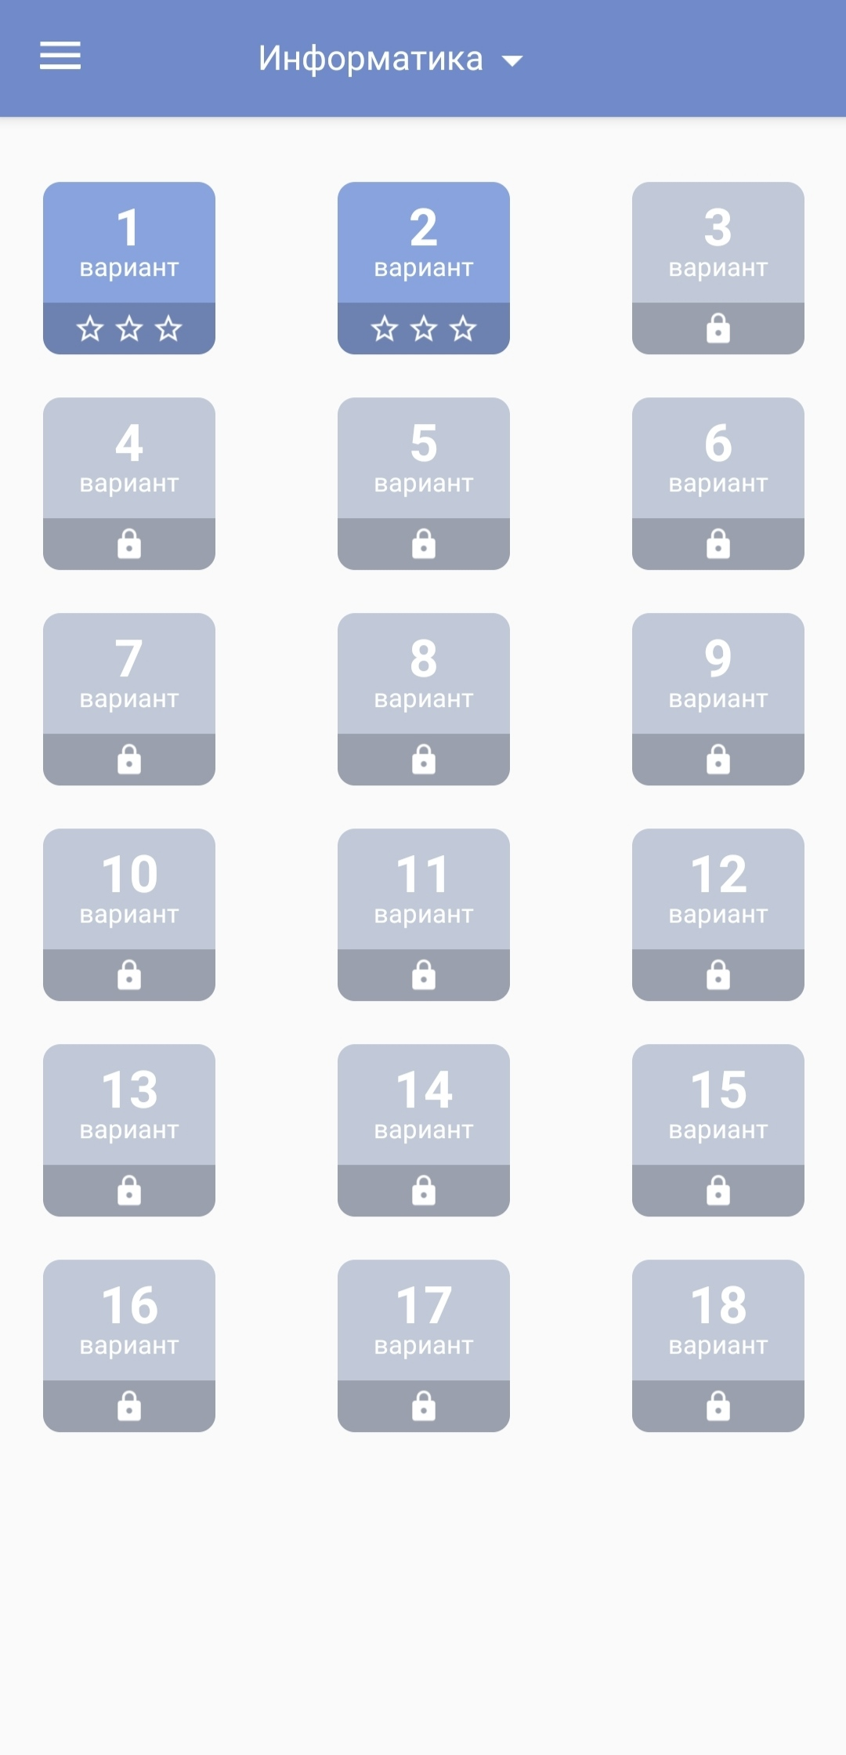
Анализ конкурентов
Examer

Slide 7
Выводы
Examer - наш главный конкурент, но за счет стоимости и отсутствия игровой составляющей он проигрывает нашему приложению.

Slide 8
Технологии разработки
Дизайн
Adobe XD
Adobe Photoshop

Slide 9
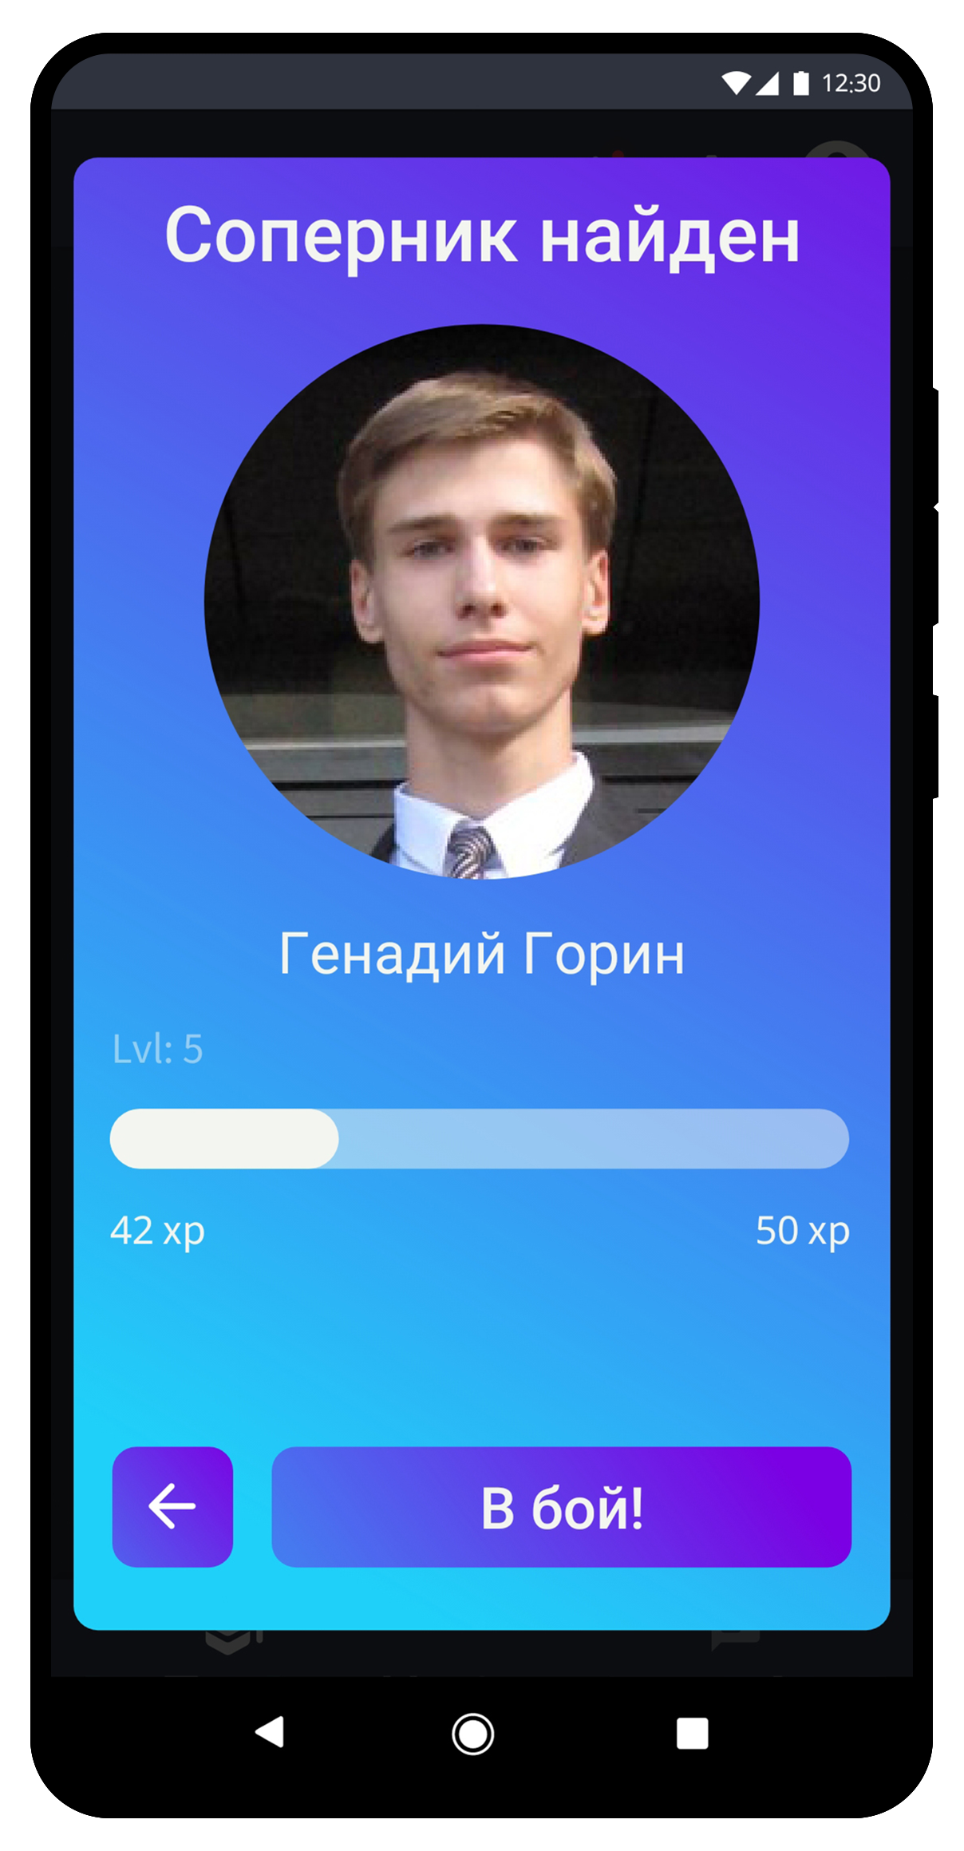
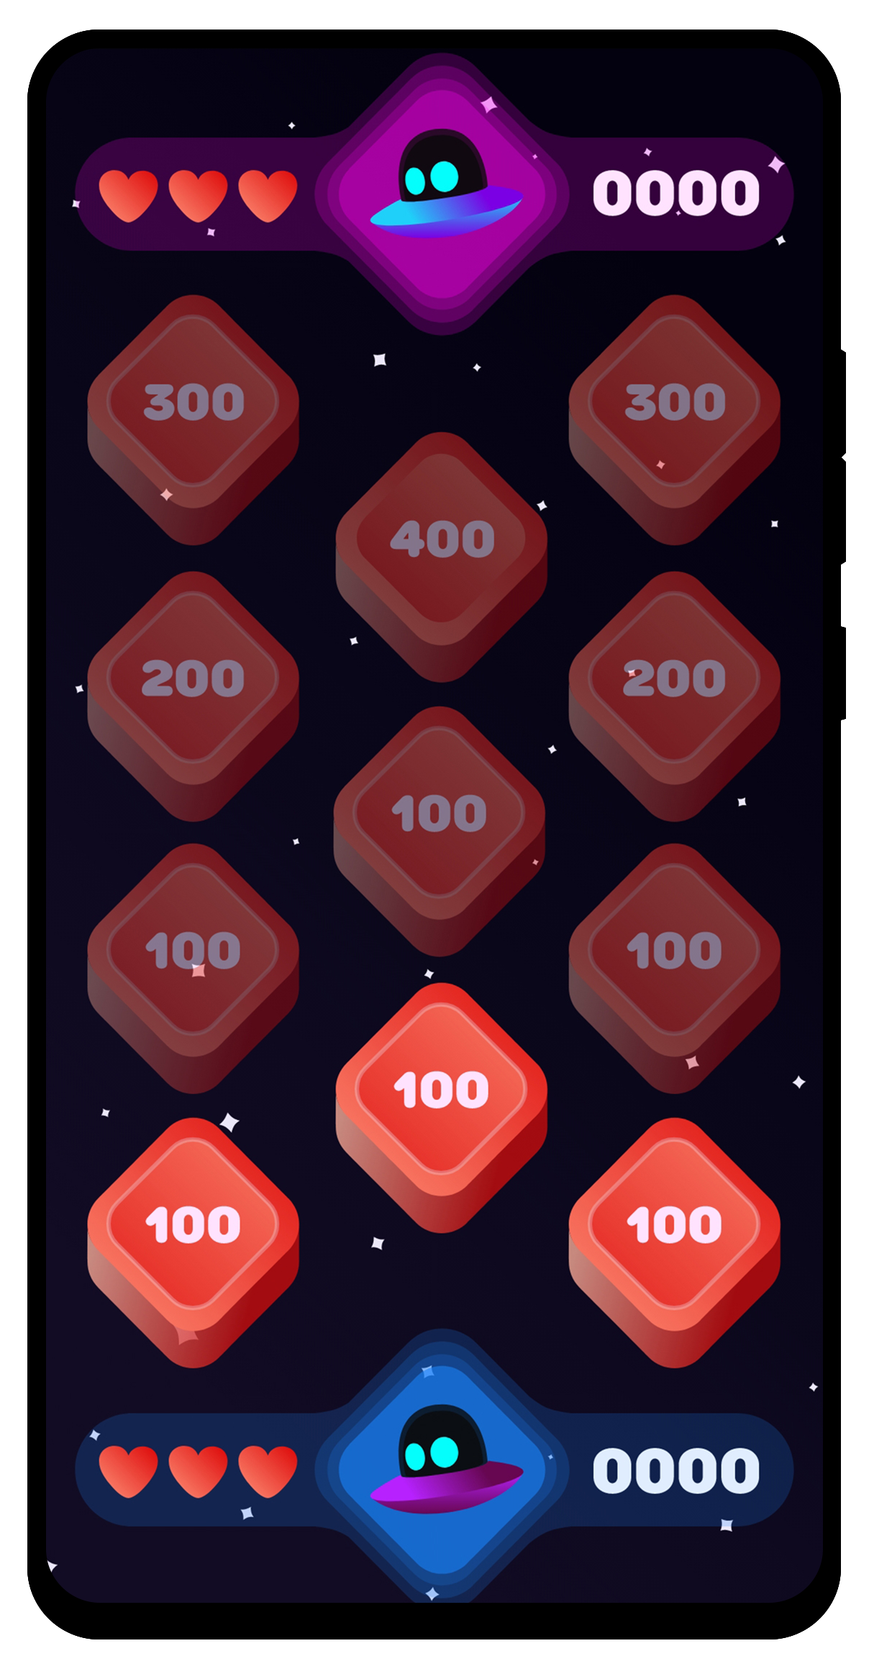
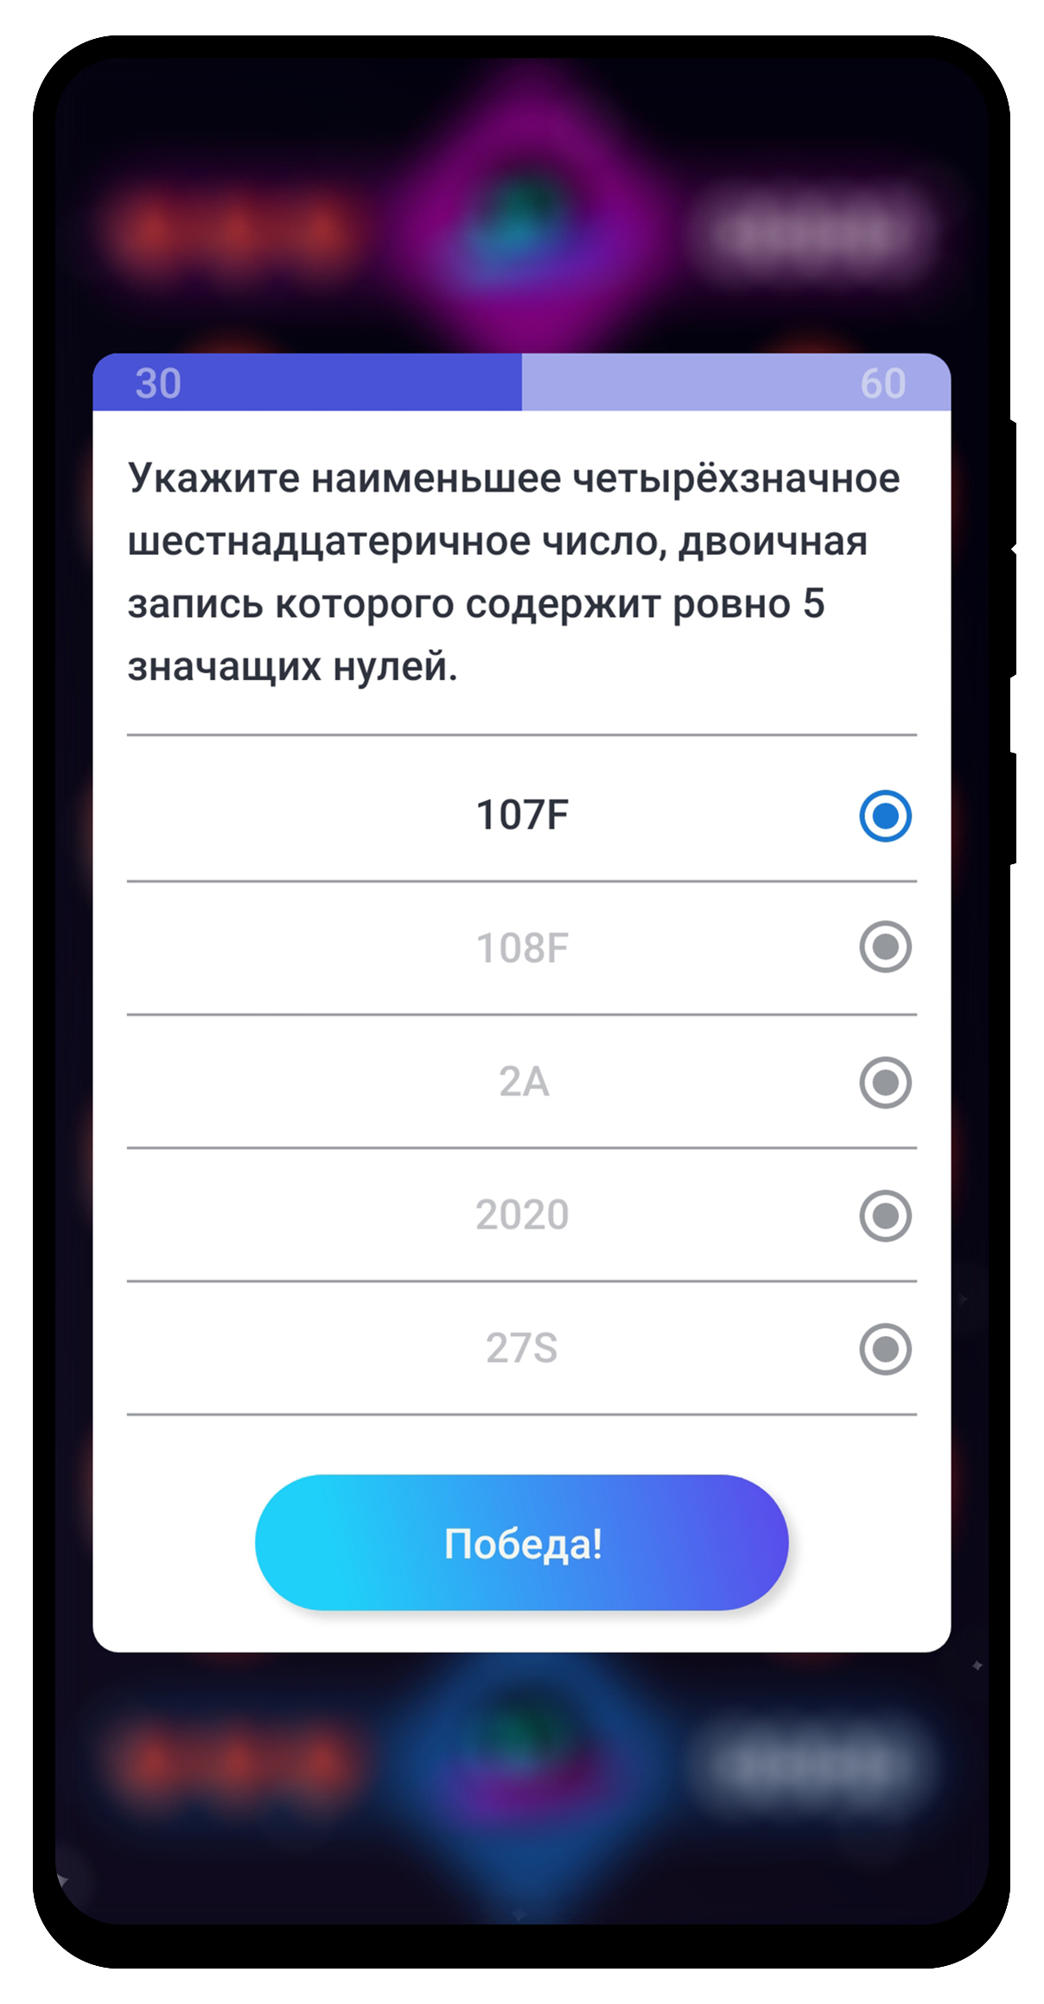
Арена

Slide 10
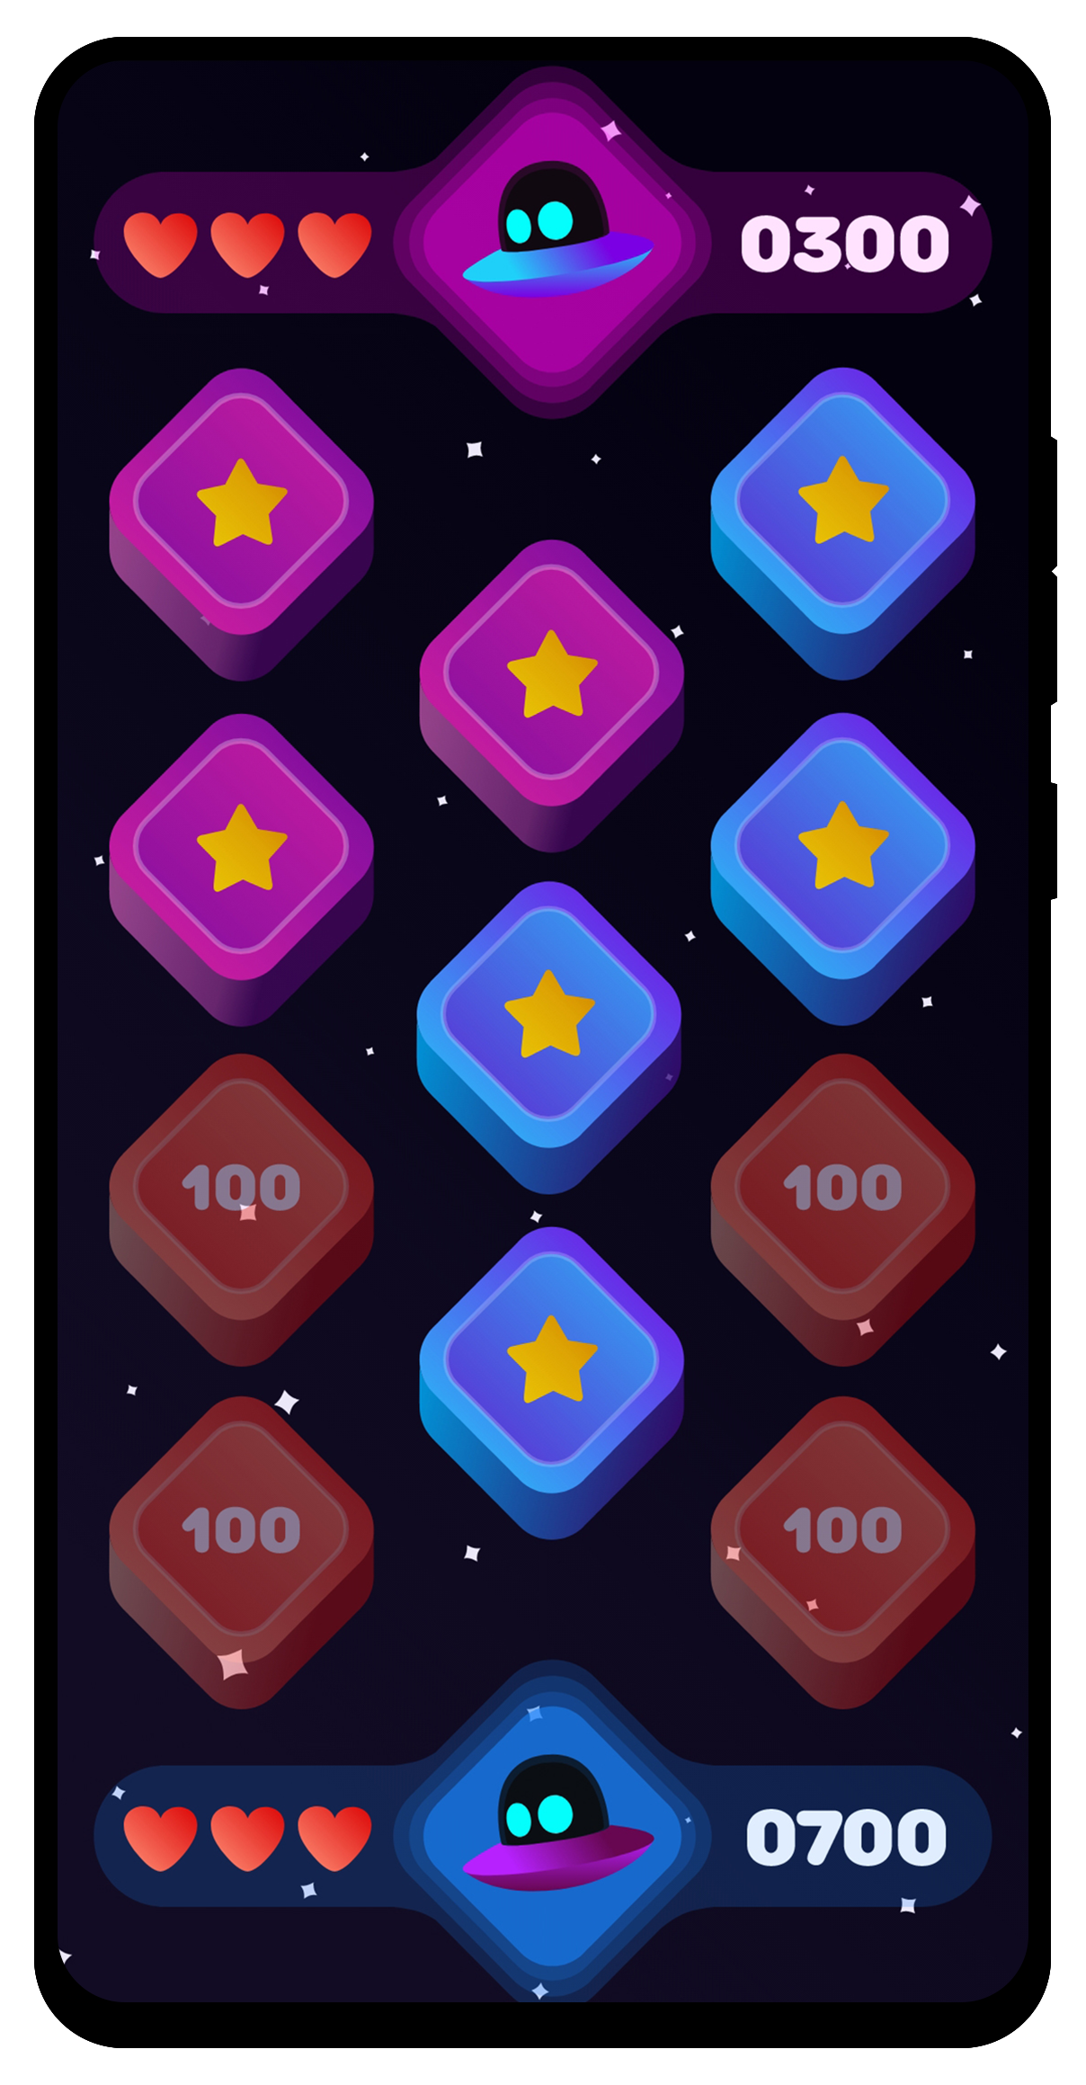
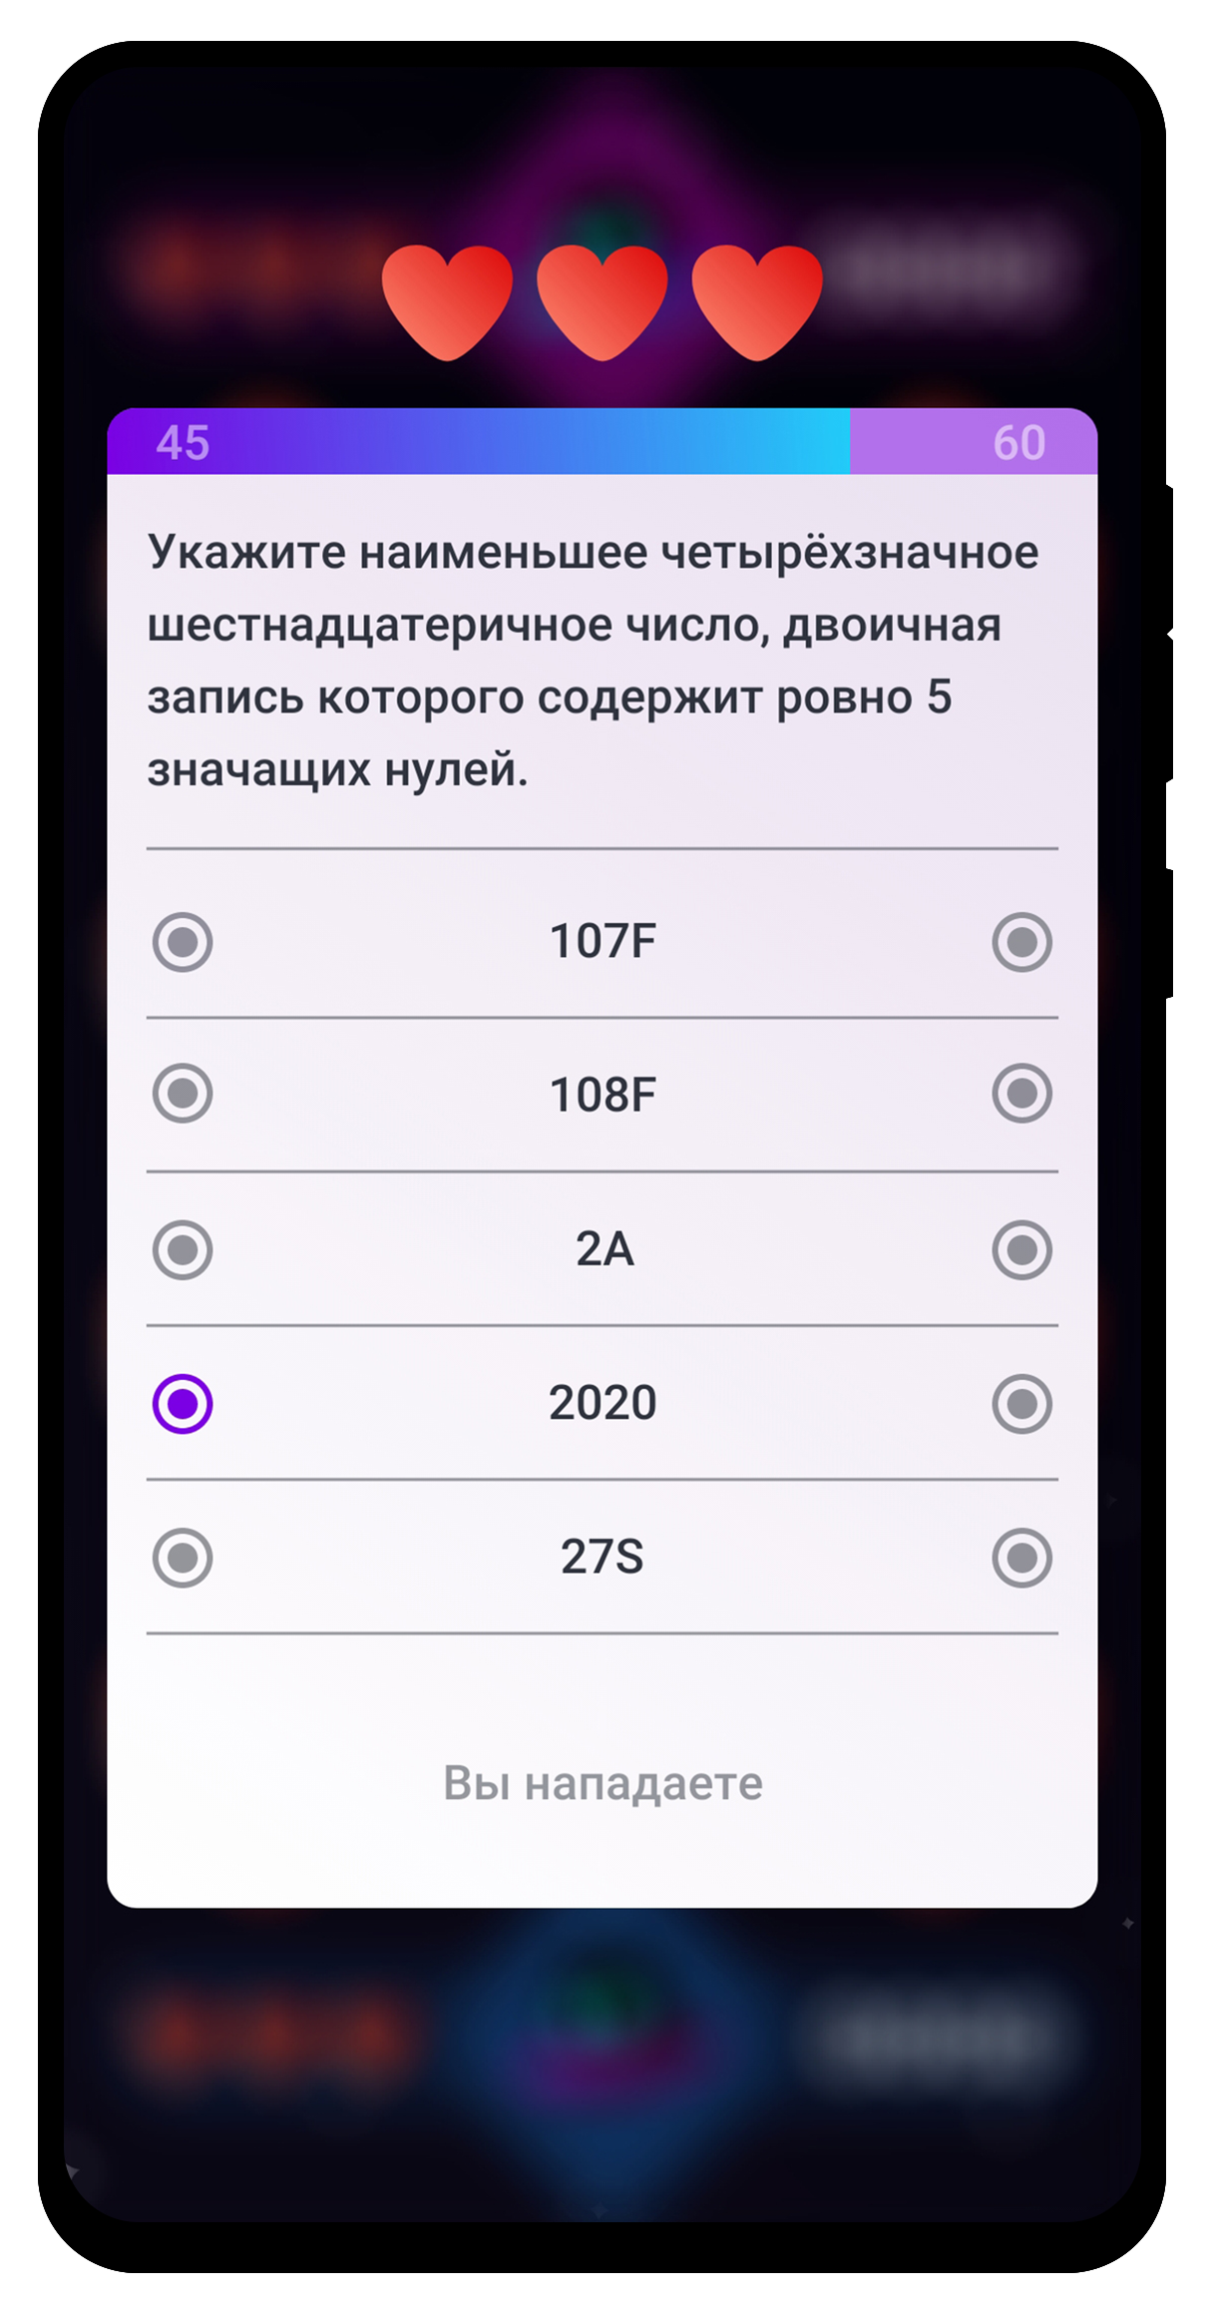
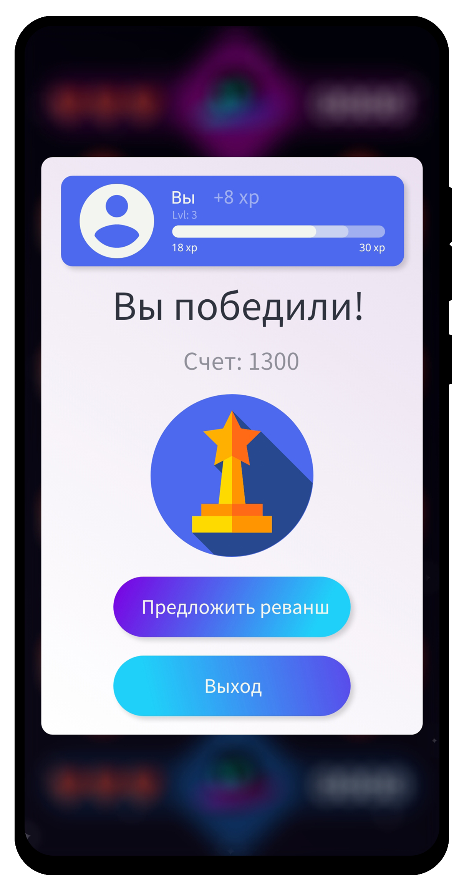
Арена

Slide 11
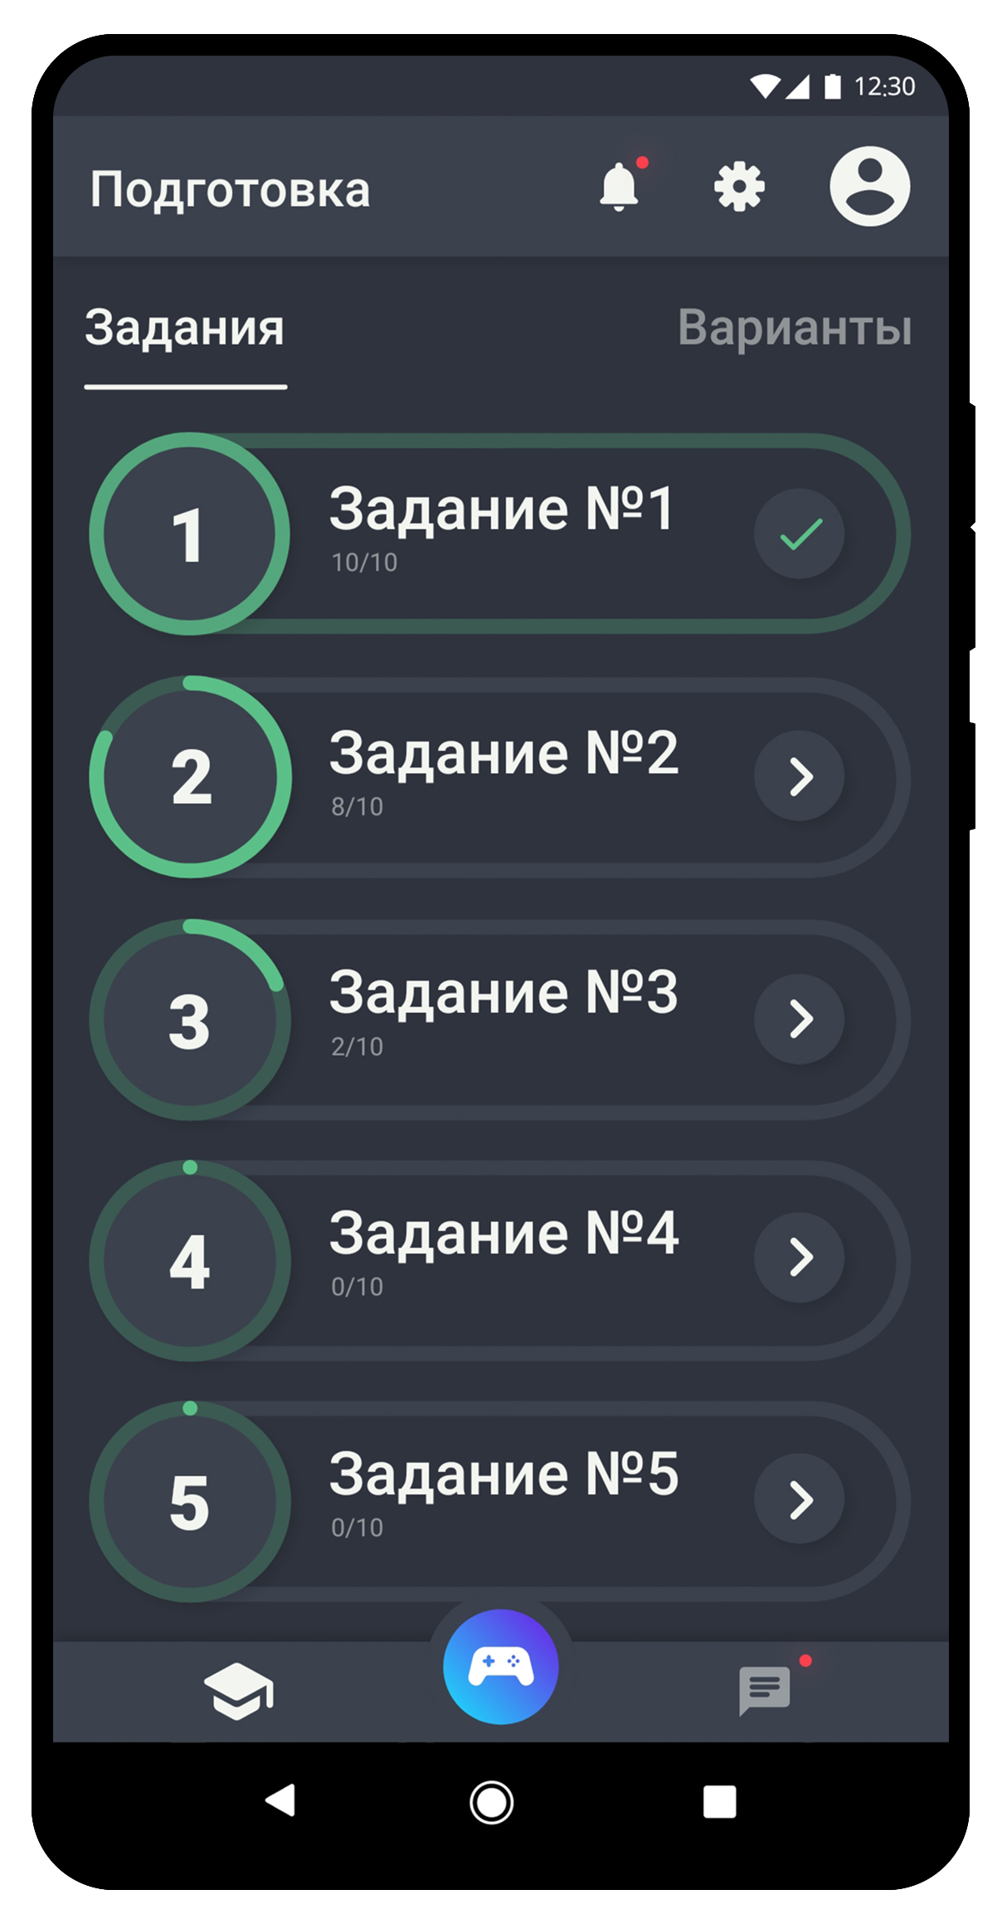
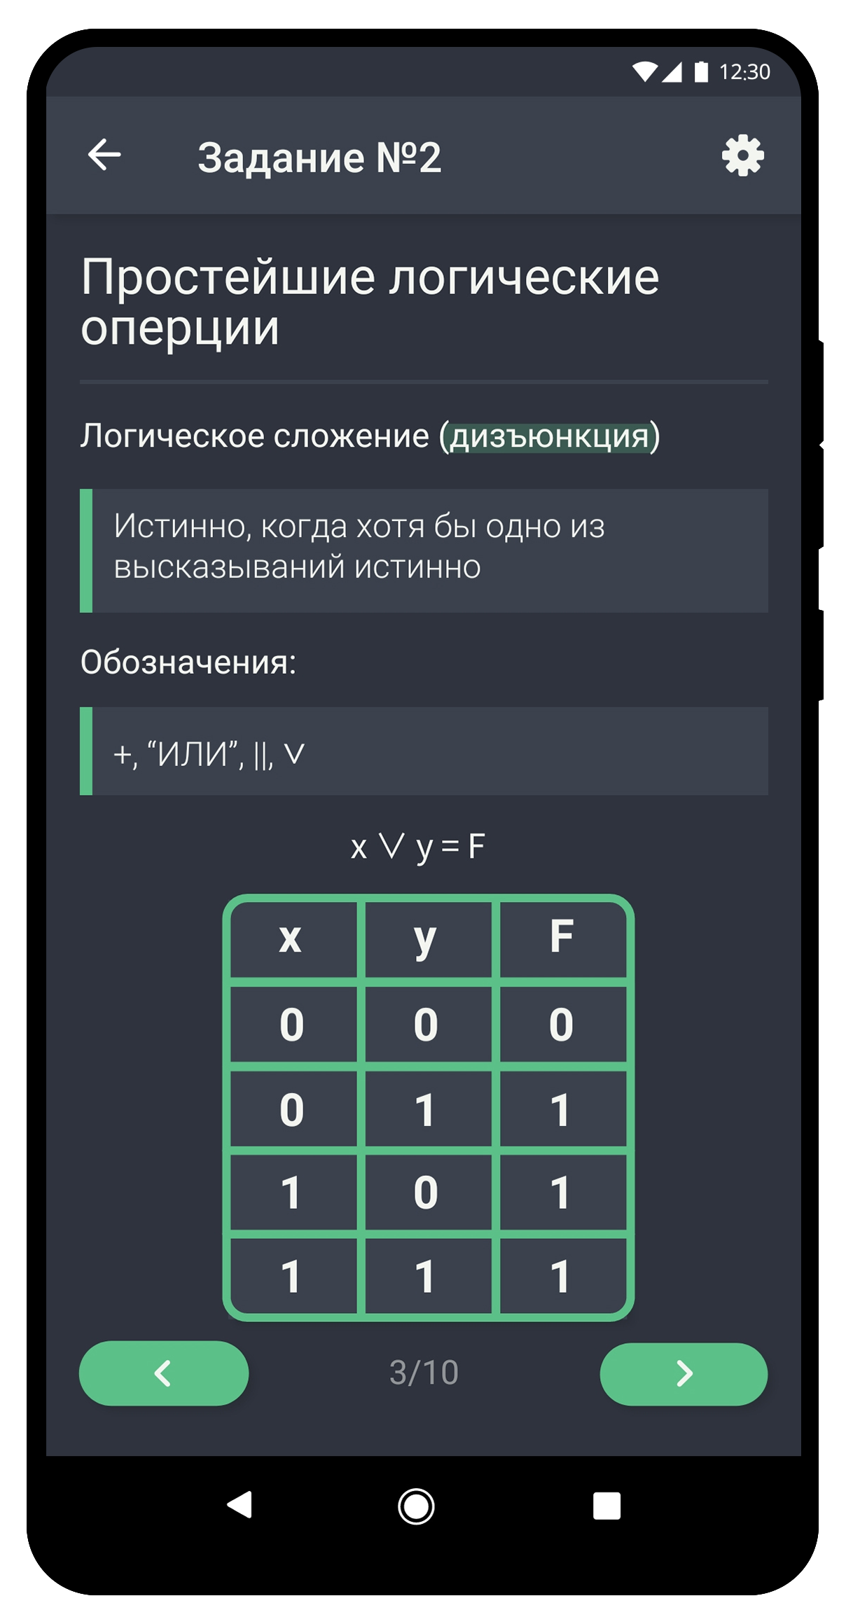
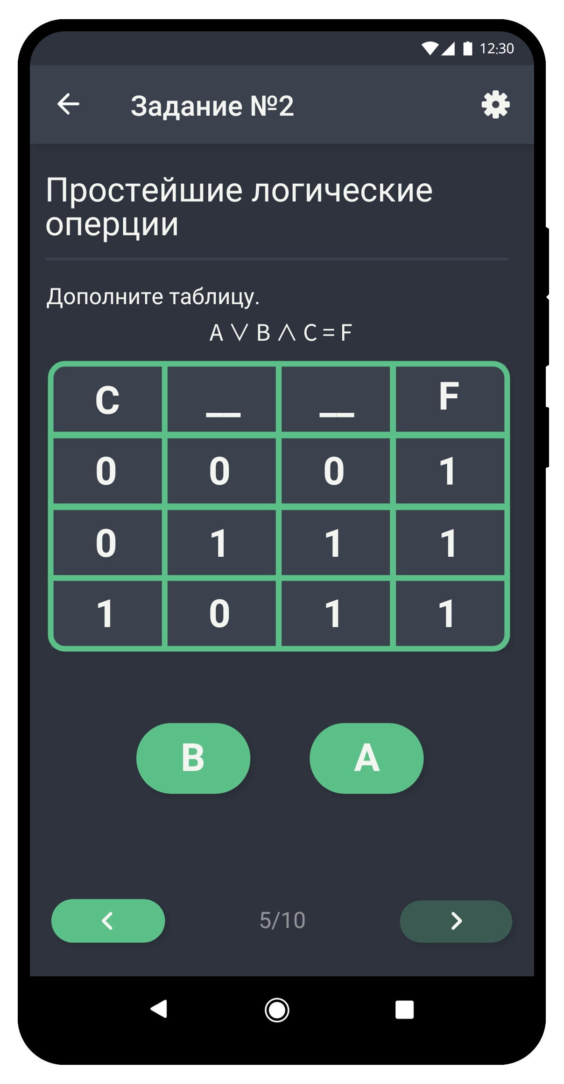
Подготовка

Slide 12
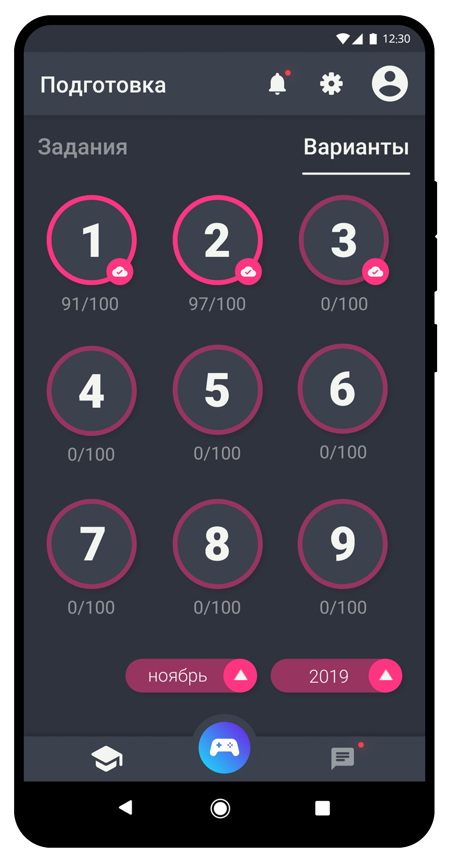
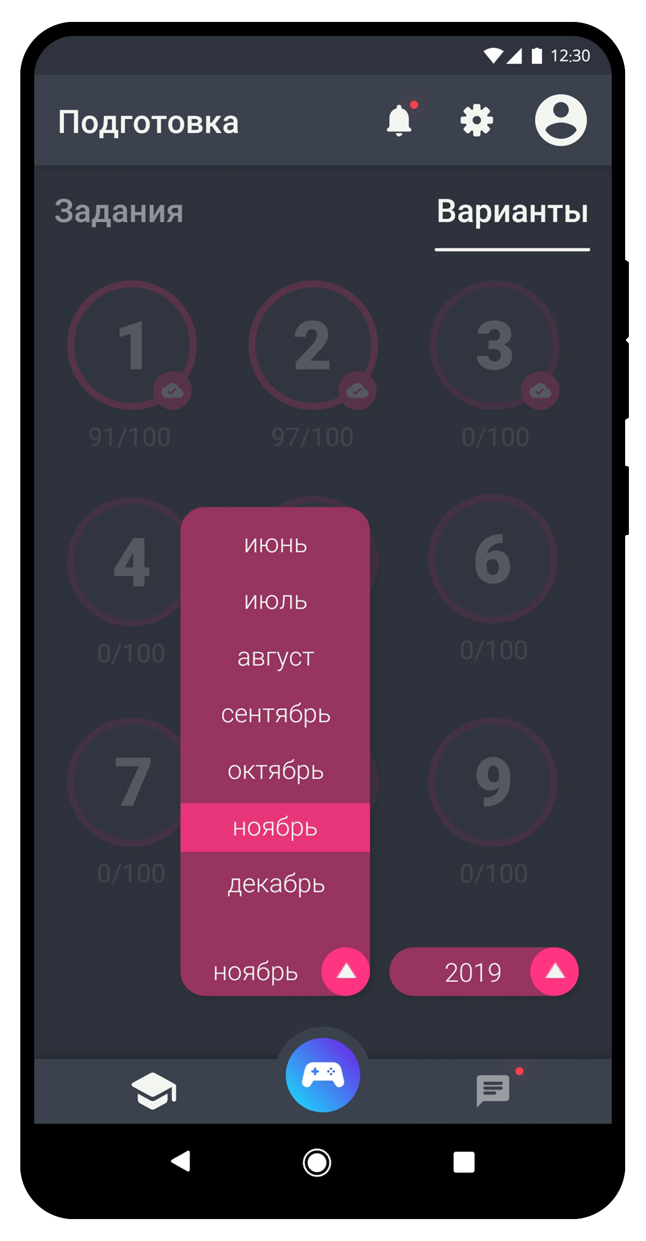
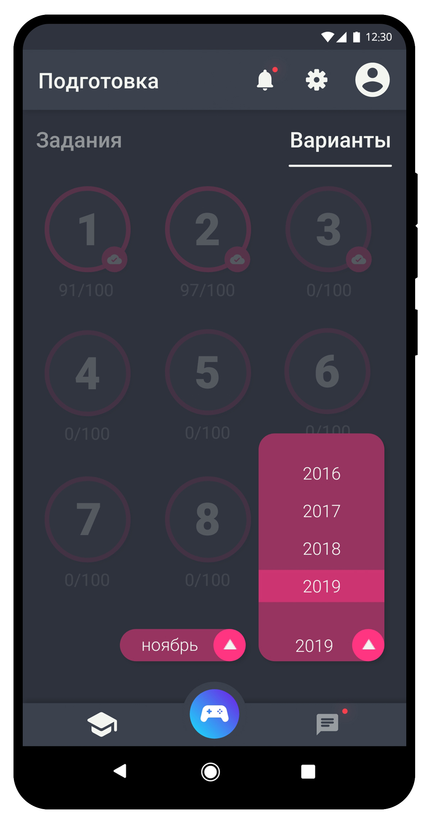
Подготовка

Slide 13
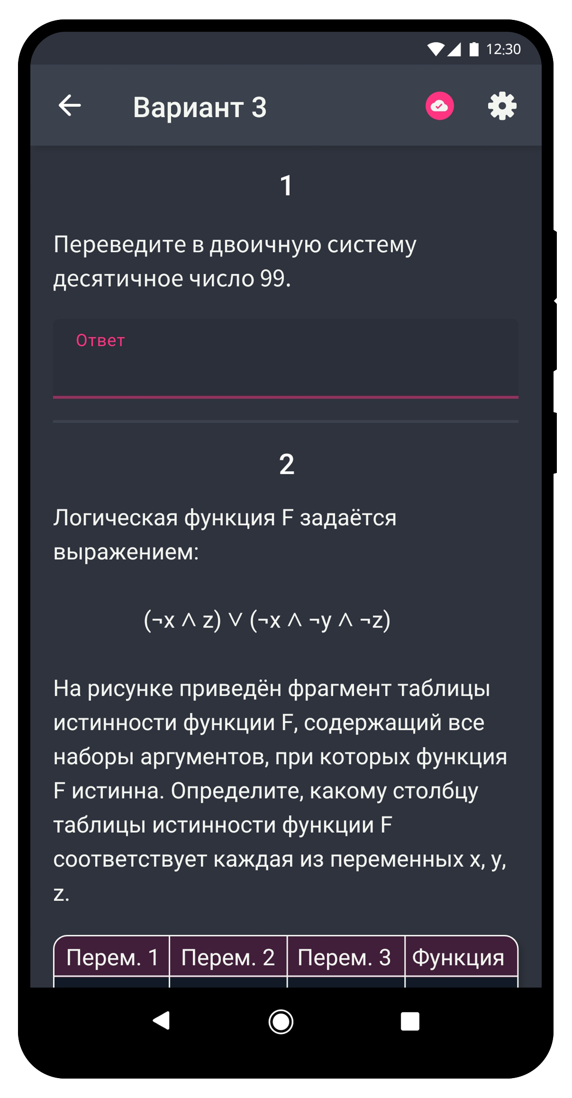
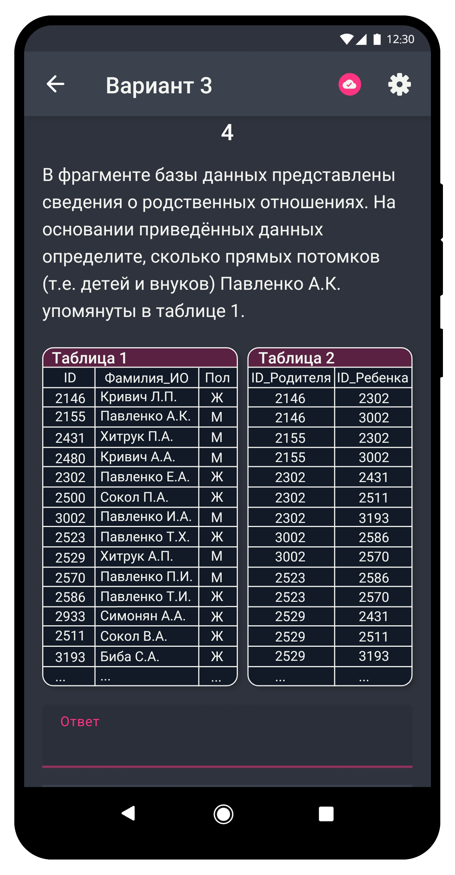
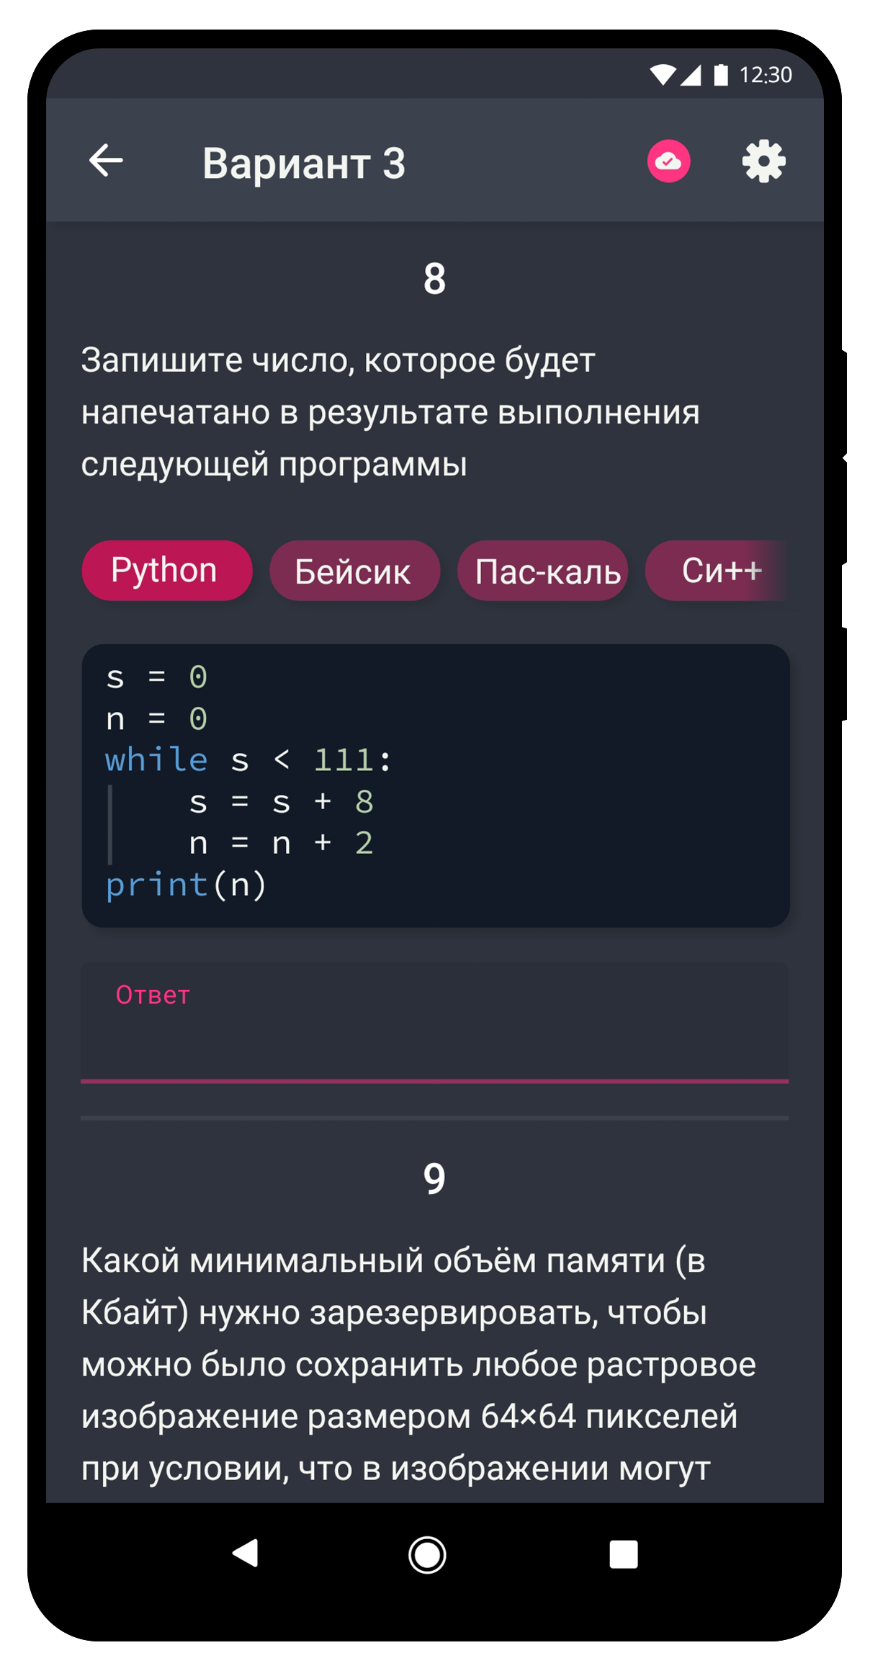
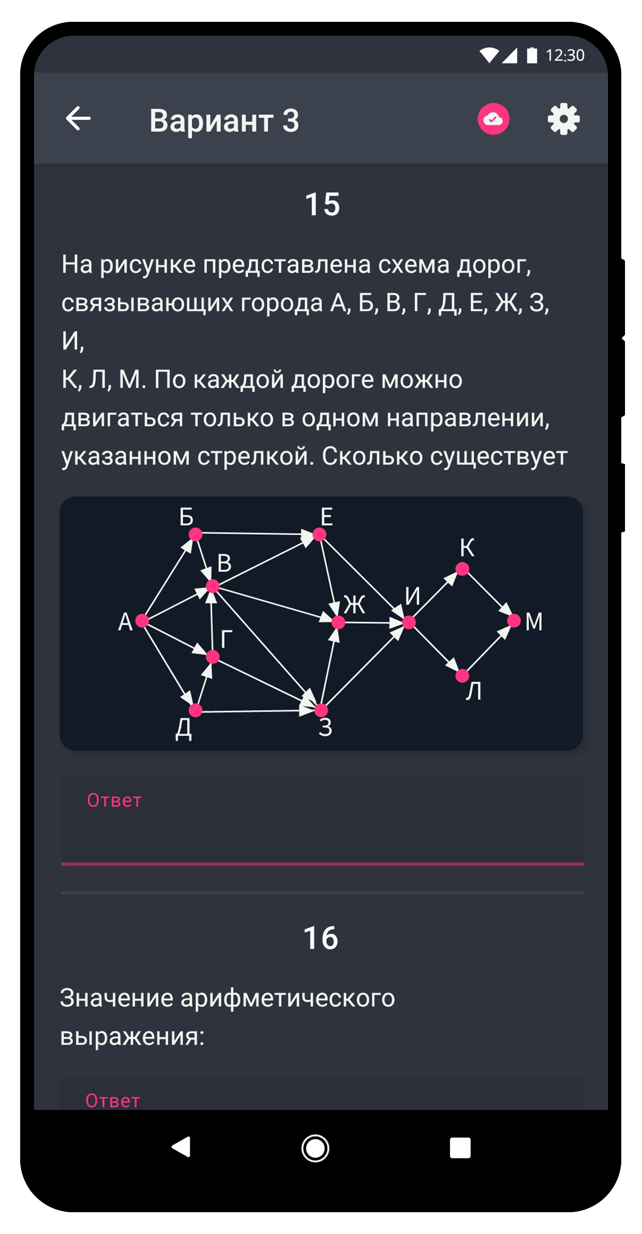
Подготовка

Slide 14
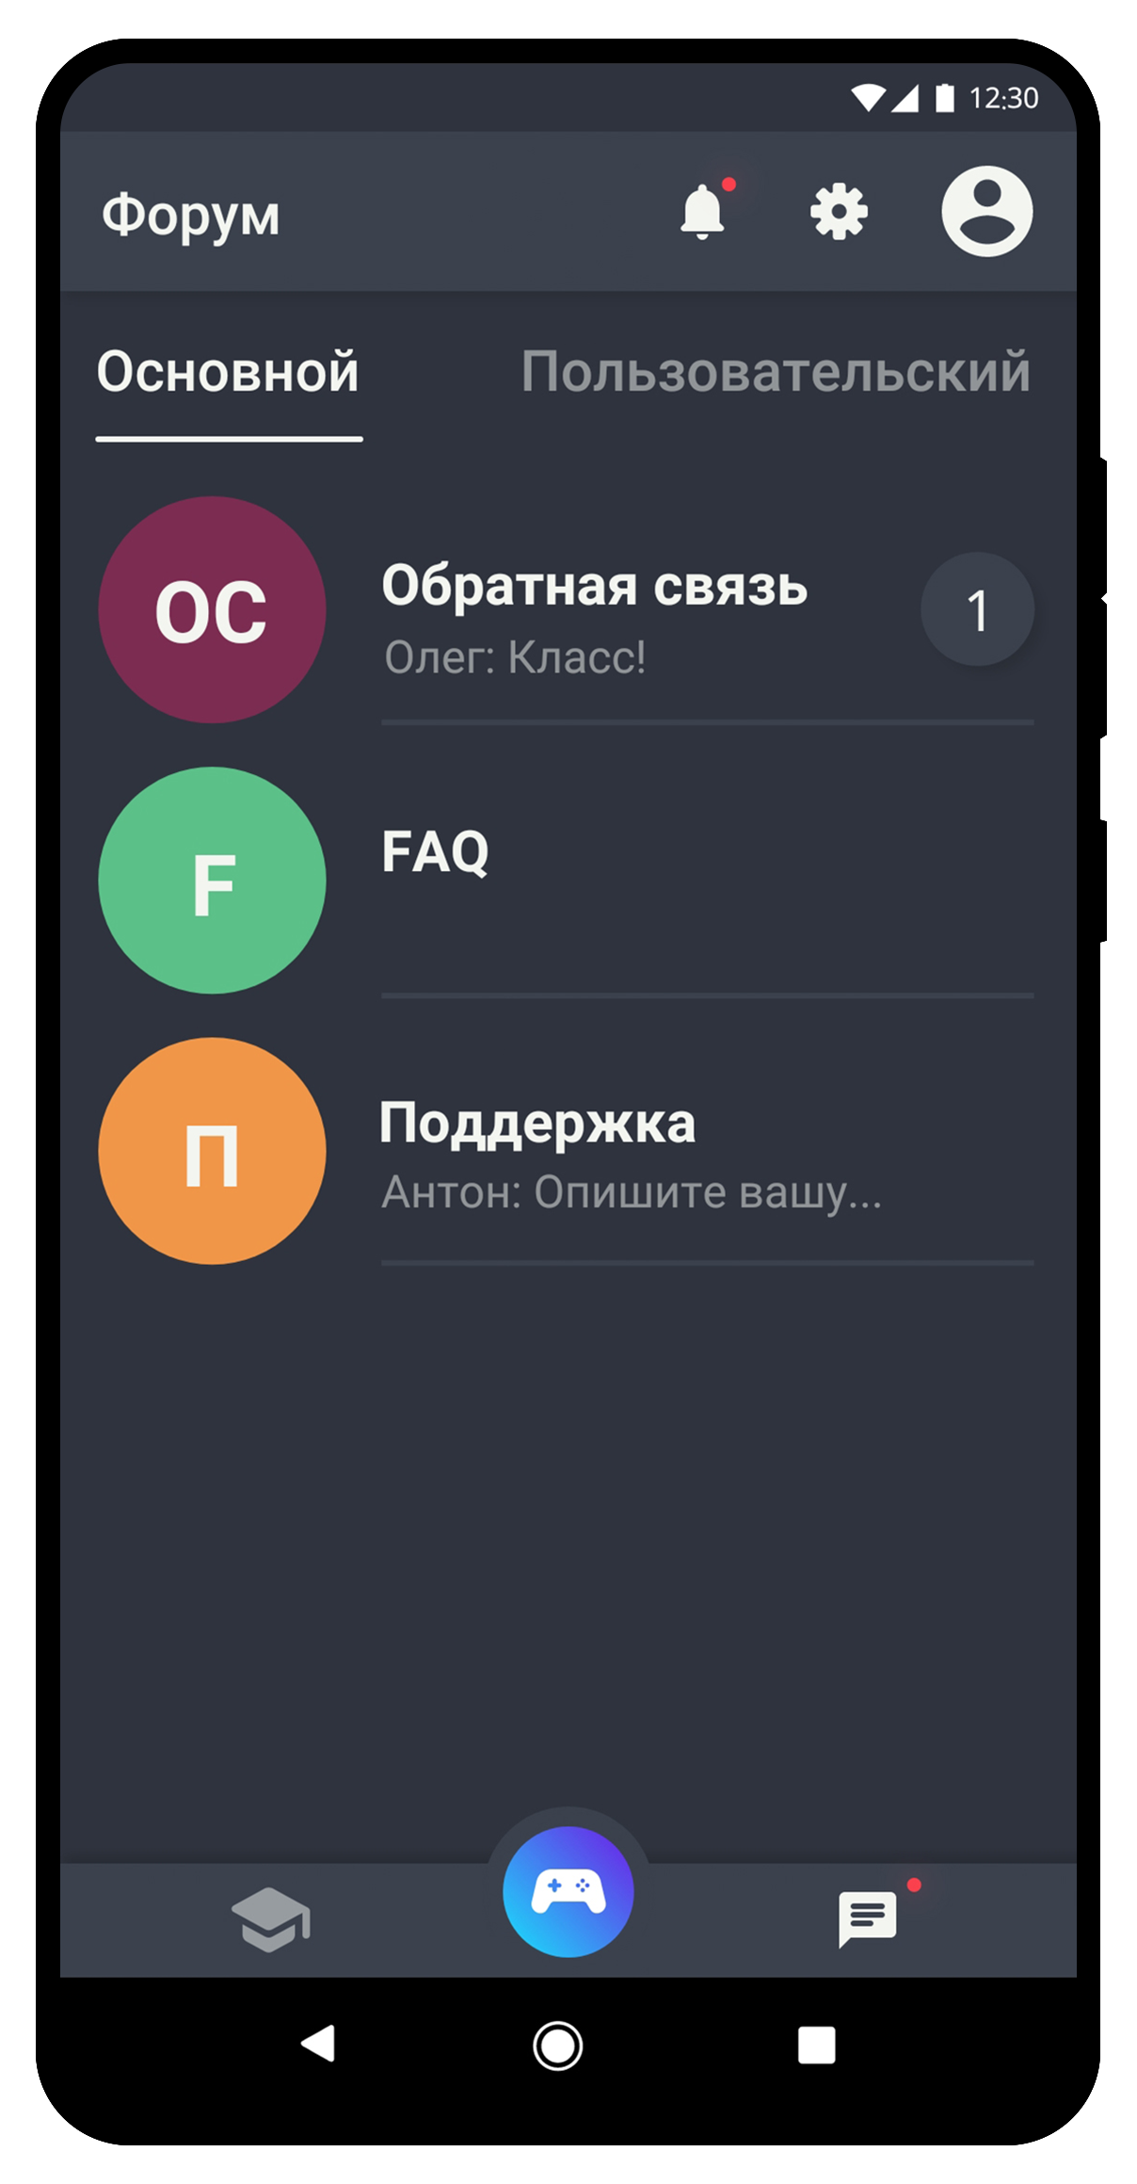
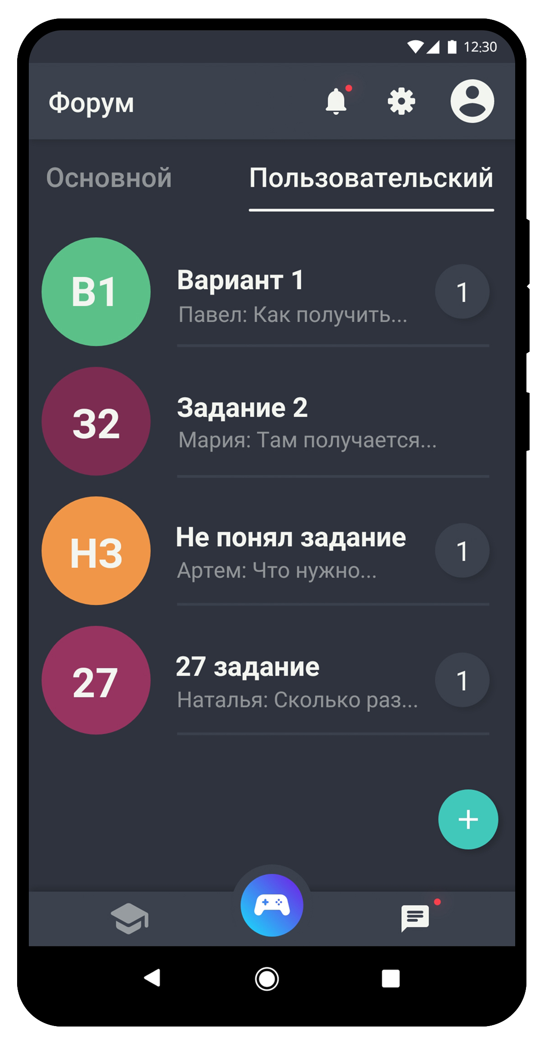
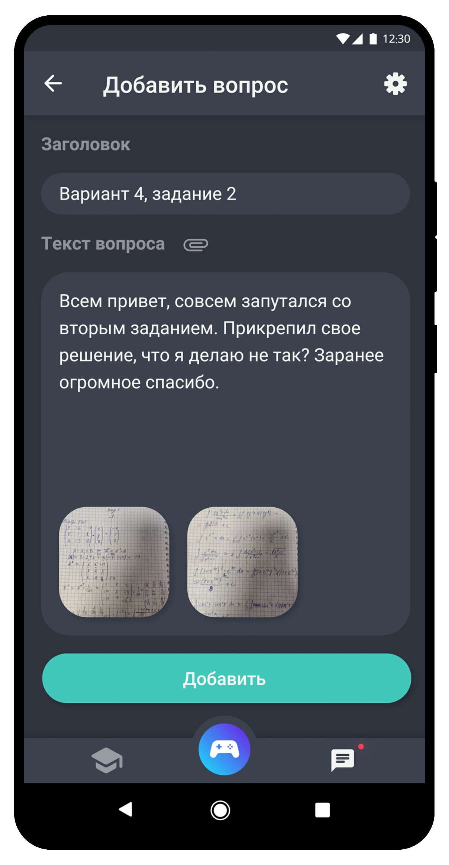
Форум

Slide 15
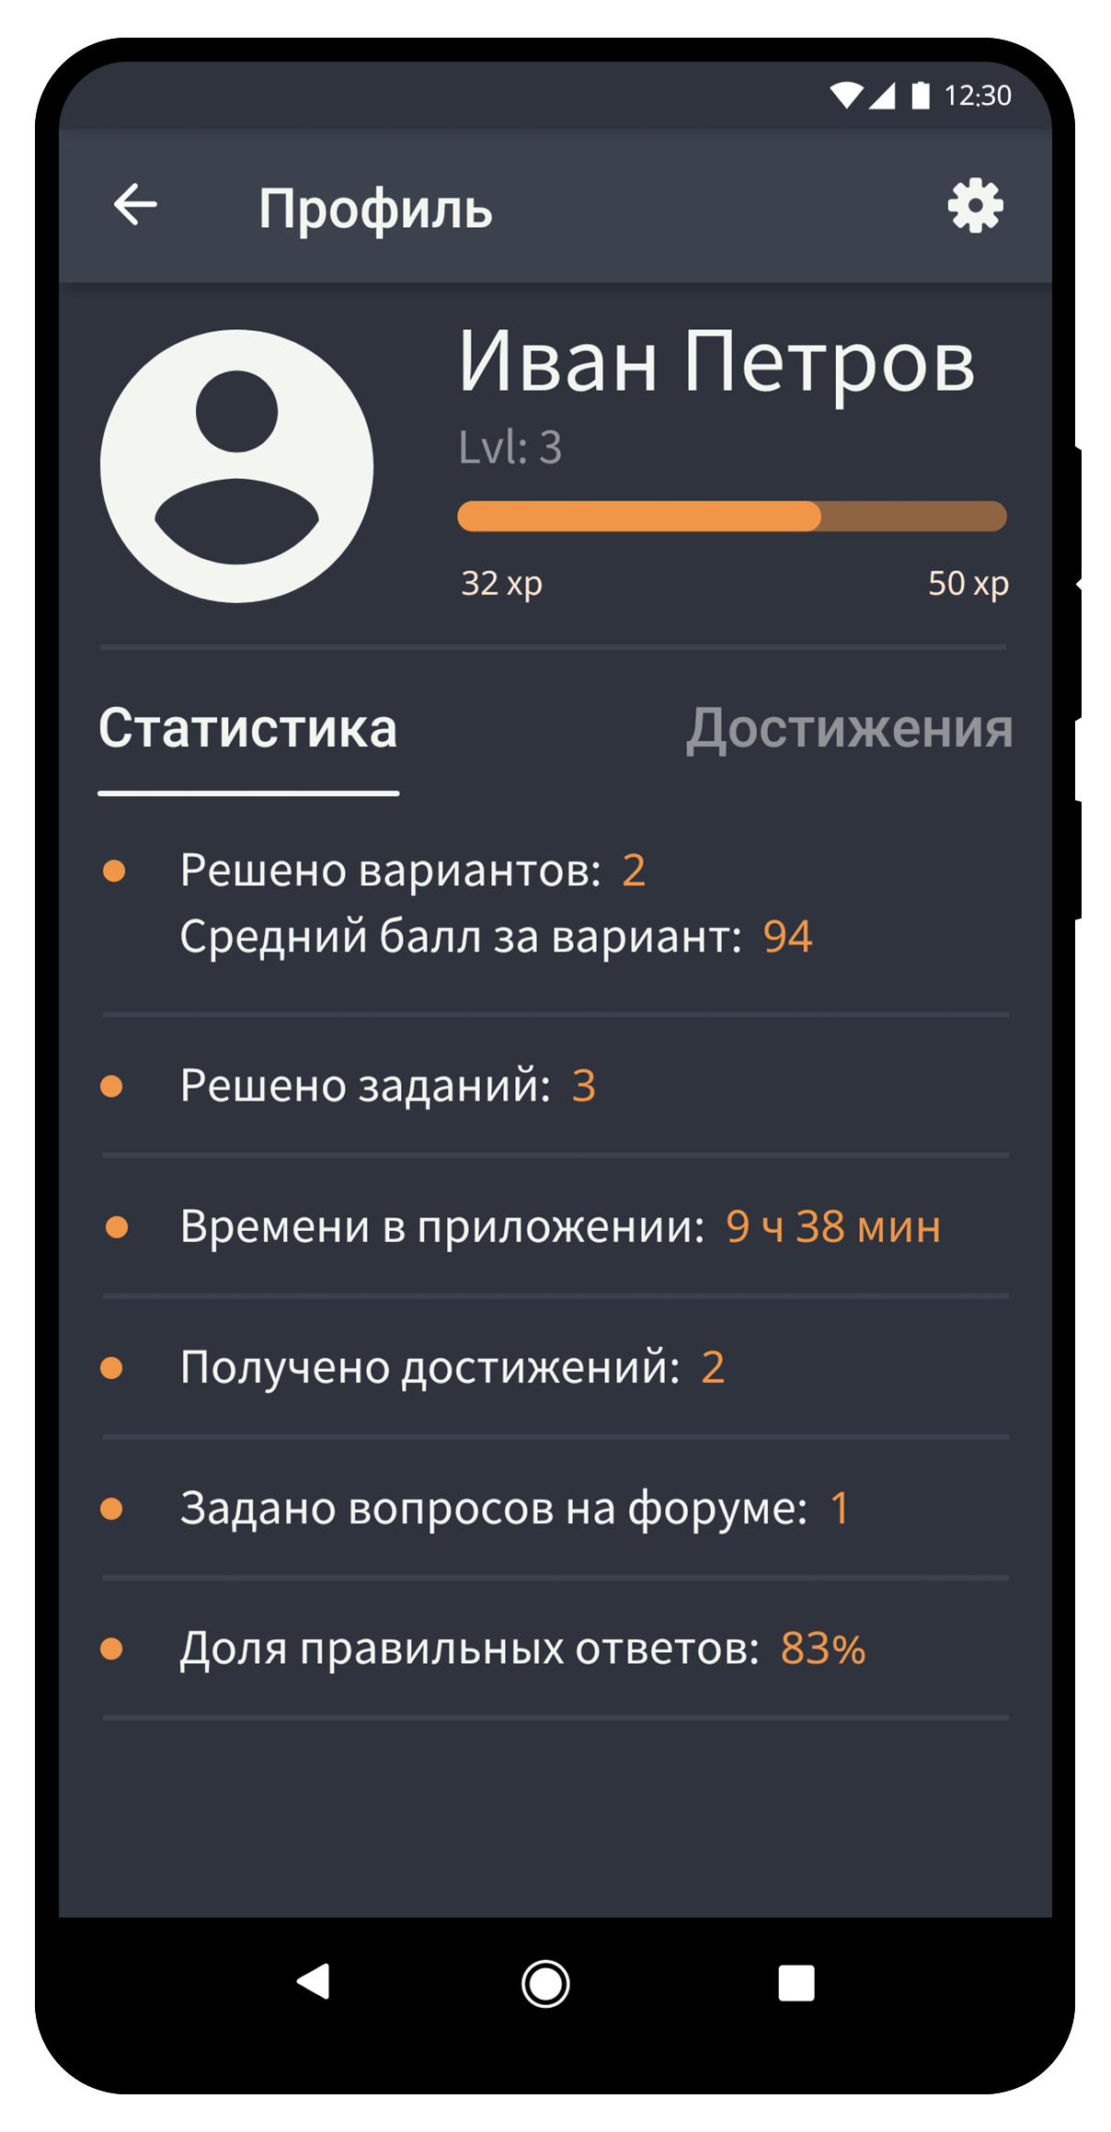
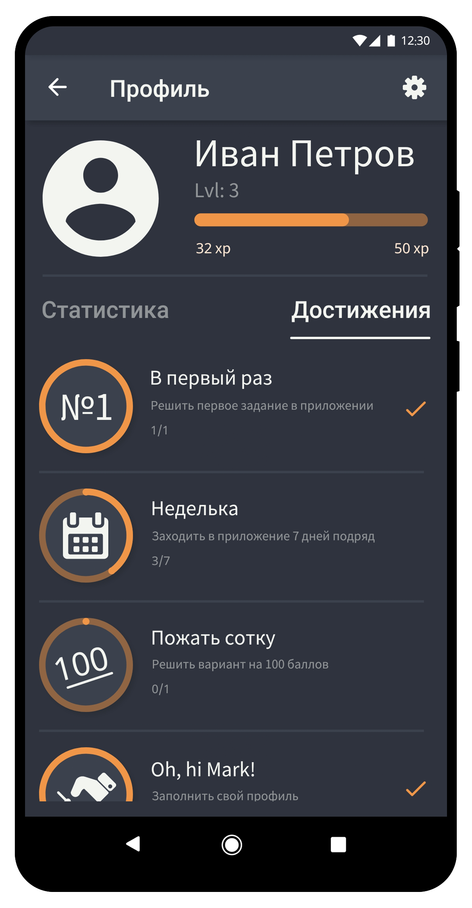
Профиль

Slide 16
Вывод
На рынке существует множество приложений-аналогов для подготовки к ЕГЭ, но большинство из них либо очень дорогие, либо не дают достаточное понимание предмета для сдачи экзамена. Наше приложение не только бесплатное, но и позволяет качественно подготовиться к экзамену.

Slide 17
Заключение
Мы сделали работающий макет, который отражает основную функциональность будущего приложения, его дизайн и особенности, проанализировали основных конкурентов и поняли куда двигаться дальше, и что нам необходимо для реализации нашего проекта.

